Slide 1


CHƯƠNG IV: ÂM THANH

Slide 2
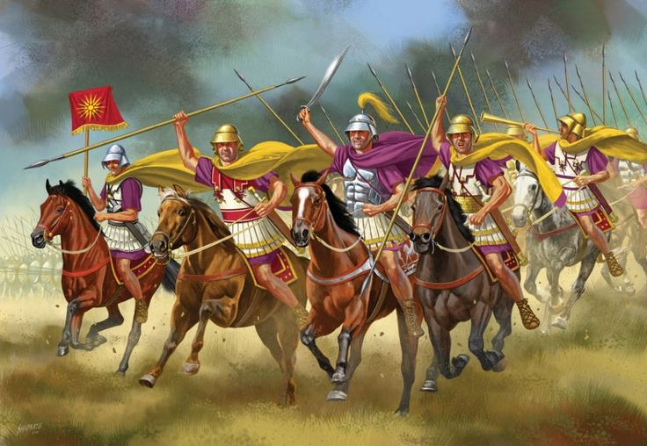
BÀI 12
SÓNG ÂM

Slide 3
SÓNG ÂM
Áp tai xuống đất có thể nghe tiếng vó ngựa, tại sao?

Slide 4




SÓNG ÂM
Dao động và sóng
Nguồn âm
Sóng âm
Các môi trường truyền âm

Slide 5

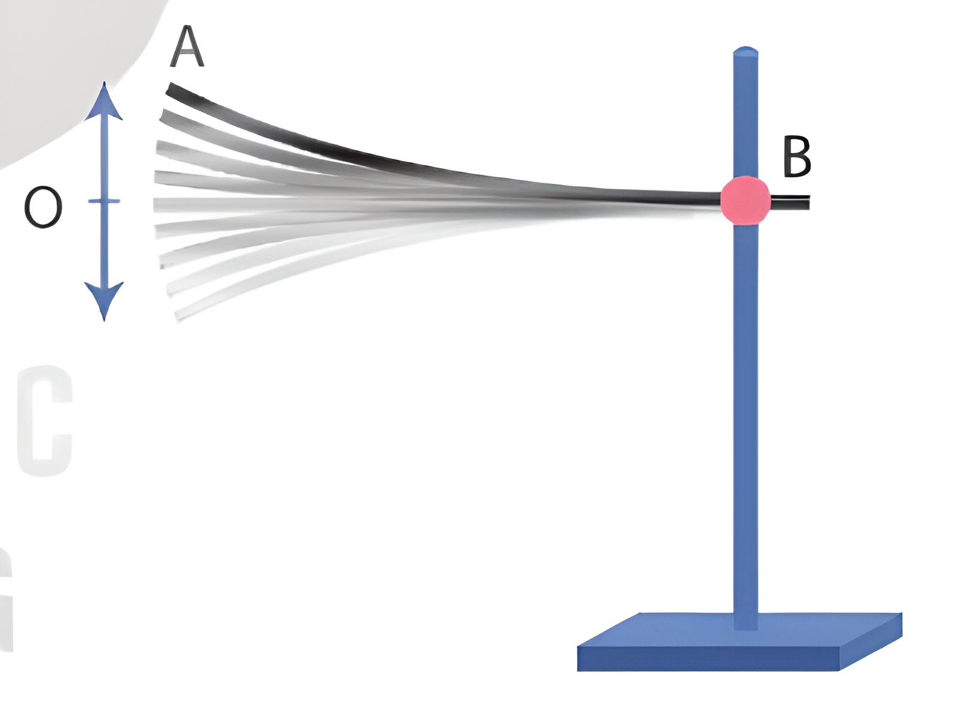

SÓNG ÂM
Dao động và sóng
1. Dao động
Thí nghiệm 1
Dao động và sóng
Các môi trường truyền âm
Quan sát hiện tượng.
Kéo đầu A của thanh xuống rồi thả tay ra
Đầu A chuyển động lên xuống quanh vị trí cân bằng O
Gắn thanh thép đàn hồi AB trên giá đỡ
Nguồn âm
Sóng âm

Slide 6



Thí nghiệm 1
Dao động và sóng
1. Dao động
Các chuyển động qua lại quanh một vị trí cân bằng (hay vị trí đứng yên ban đầu) được gọi là dao động.

Slide 7


Dao động và sóng
Tìm thêm ví dụ về dao động

Slide 8

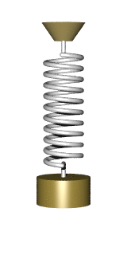

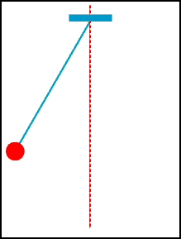

Nước gợn sóng
Con lắc đơn
Con lắc lò xo

Slide 9
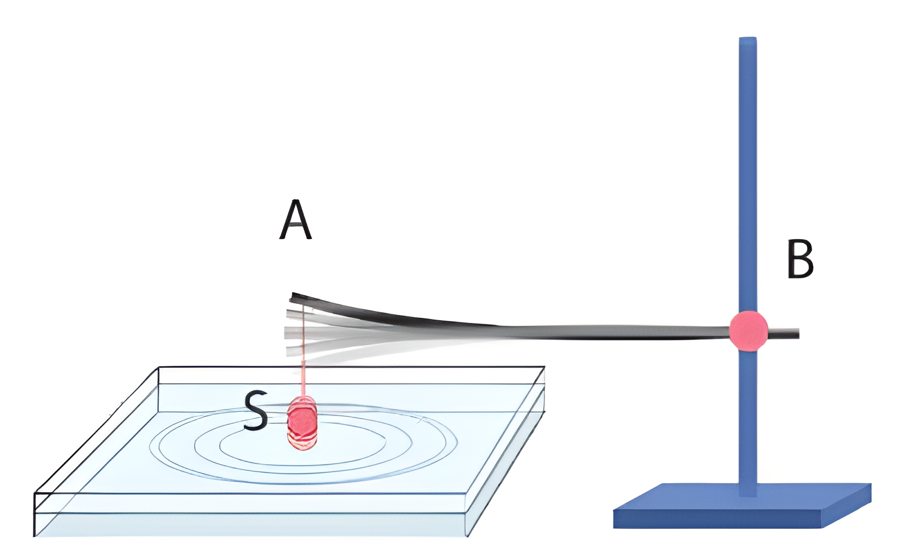
Dao động và sóng
2. Sóng
Dao động lan truyền trên mặt nước tạo thành sóng nước hình tròn có tâm S
Thanh AB dao động → đầu S dao động → mặt nước dao động

Slide 10
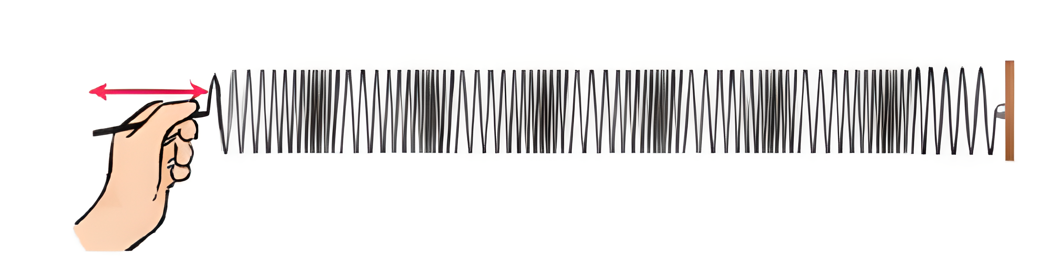
Dao động và sóng
Dao động và sóng
2. Sóng
Dọc theo dây lò xo xuất hiện những đoạn nén và dãn liên tiếp
Một đầu lò xo dao động → lan truyền trên dây lò xo → tạo thành song trên lò xo

Slide 11
Dao động và sóng
1. Dao động
Các chuyển động qua lại quanh một vị trí cân bằng (hay vị trí đứng yên ban đầu) được gọi là dao động.
2. Sóng
Sóng là sự lan truyền dao động trong môi trường

Slide 12
Dao động và sóng
Hãy tìm thêm ví dụ về sự truyền dao động tạo thành sóng

Slide 13

Trên mặt nước cánh bèo hay chiếc phao chỉ dao động tại chỗ khi sóng truyền qua,

Slide 14

SÓNG ÂM
Dao động và sóng
Nguồn âm
Sóng âm
Các môi trường truyền âm

Slide 15
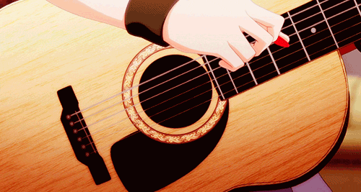
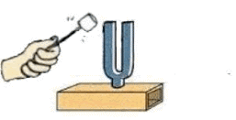


SÓNG ÂM
Nguồn âm
Dao động và sóng
Khi âm thoa, mặt trống, dây đàn phát ra âm thanh thì chúng có đặc điểm gì giống nhau?
Các môi trường truyền âm
Đều rung động qua lại vị trí cân bằng (hay vị trí đứng yên ban đầu).
Nguồn âm
Sóng âm

Slide 16
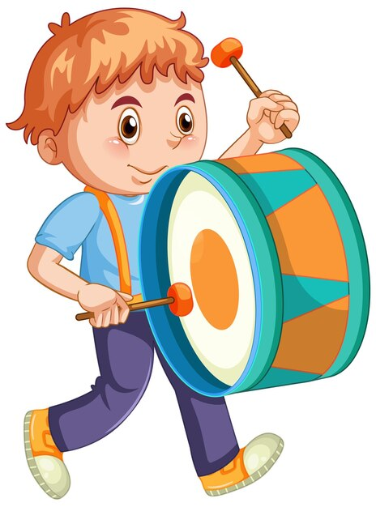

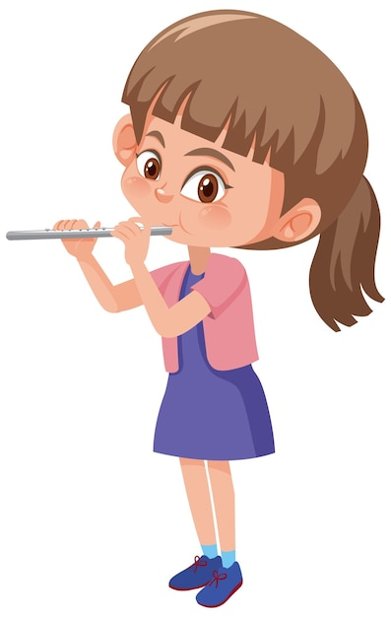
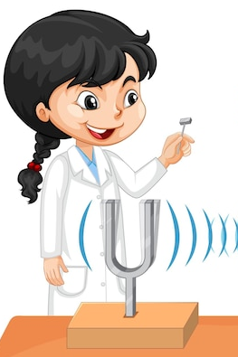
Nguồn âm
Nguồn âm là nguồn phát ra âm, các nguồn âm đều dao động (vật dao động phát ra âm thanh gọi là nguồn âm)
Mặt trống
Dây đàn
Cây sáo
Âm thoa

Slide 17
Dao động và sóng
Tìm thêm ví dụ về dao động phát ra âm thanh

Slide 18
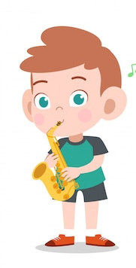

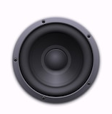
Kèn
Quả chuông
màng loa

Slide 19

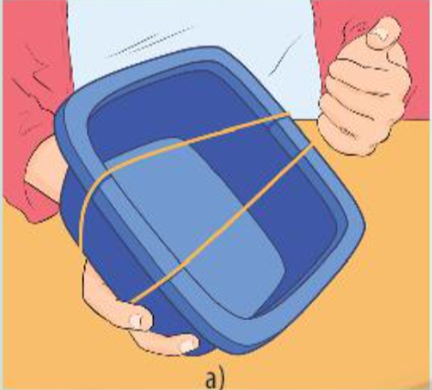
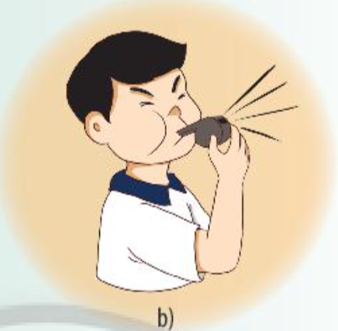
Nguồn âm
Thực hiện các hoạt động sau và chỉ ra bộ phận dao động phát ra âm thanh (nguồn âm) trong mỗi trường hợp.
Căng dây thun trên hộp rỗng rồi gảy vài lần vào dây chun.
Thổi vào còi
Dây chun
Không khí trong còi

Slide 20
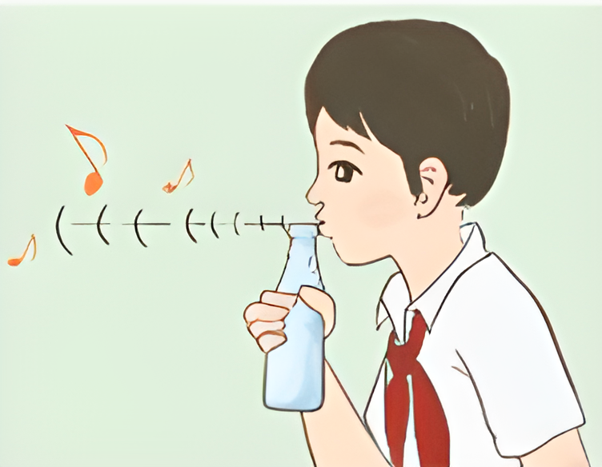
Nguồn âm
Chỉ ra nguồn âm khi thổi vào miệng chai như hình sau
Miệng chai

Slide 21
SÓNG ÂM
Dao động và sóng
Nguồn âm
Sóng âm
Các môi trường truyền âm

Slide 22
SÓNG ÂM
Sóng âm
Dao động và sóng
Sóng âm là gì?
Các môi trường truyền âm
Nguồn âm
Sóng âm

Slide 23
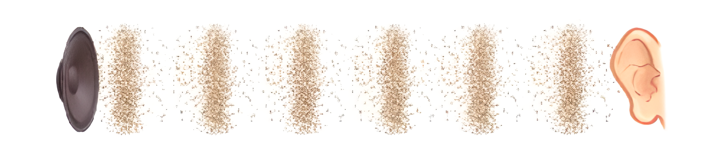
Sóng âm
Sóng âm là sự lan truyền của nguồn âm trong môi trường

Slide 24

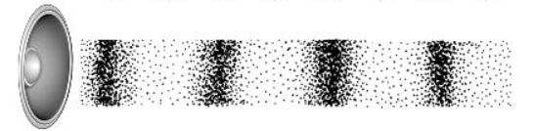
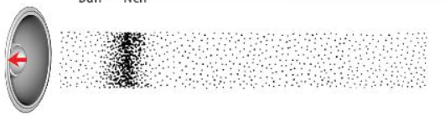




Sóng âm
Dãn
Nén
Nén
Cứ thế các dao động của nguồn âm được truyền tới tai ta → màng nhĩ dao động → ta nghe được âm phát ra từ nguồn âm
Dao động của lớp không khí này làm cho lớp không khí kế tiếp dao động: dãn, nén, cứ thế xuất hiện các lớp không khí nén, dãn xen kẽ nhau
Dao động của màng loa làm lớp không khí tiếp xúc với nó dao động: nén, dãn
Khi sóng âm phát ra từ một cái loa, màng loa dao động

Slide 25

Dao động và sóng
Tìm thêm ví dụ cho thấy sóng âm truyền từ mọi phương ra môi trường xung quanh

Slide 26
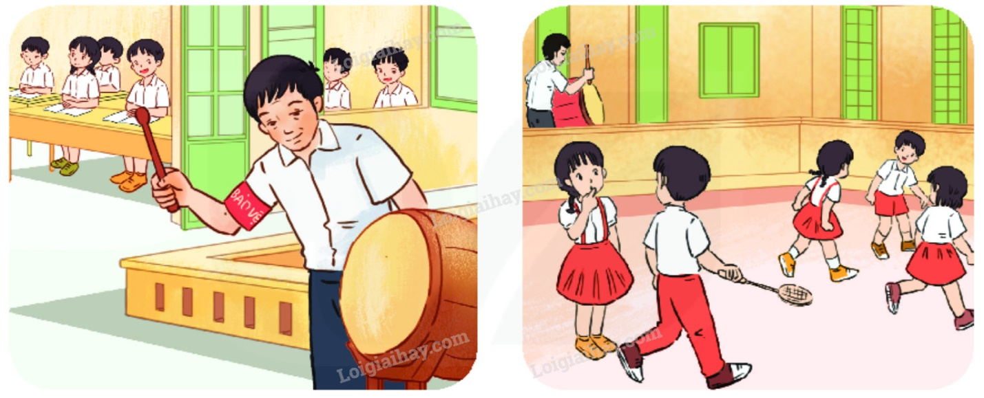
Giáo viên đánh trống. Học sinh ngồi ở các lớp học đều nghe thấy tiếng trống báo hiệu giờ học kết thúc

Slide 27
Sóng âm
Sự lan truyền sóng âm phát ra từ âm thoa trong không khí

Slide 28
Sóng âm
Em hãy giải thích sự lan truyền sóng âm phát ra từ một cái trống trong không khí.

Slide 29

Sóng âm
Khi sóng âm phát ra từ một cái trống, mặt trống dao động.
Dao động của mặt trống làm lớp không khí tiếp xúc với nó dao động: nén, dãn.
Dao động của lớp không khí này làm cho lớp không khí kế tiếp dao động: dãn, nén.
Cứ thế, trong không khí xuất hiện các lớp không khí liên tục nén, dãn xen kẽ nhau.

Slide 30
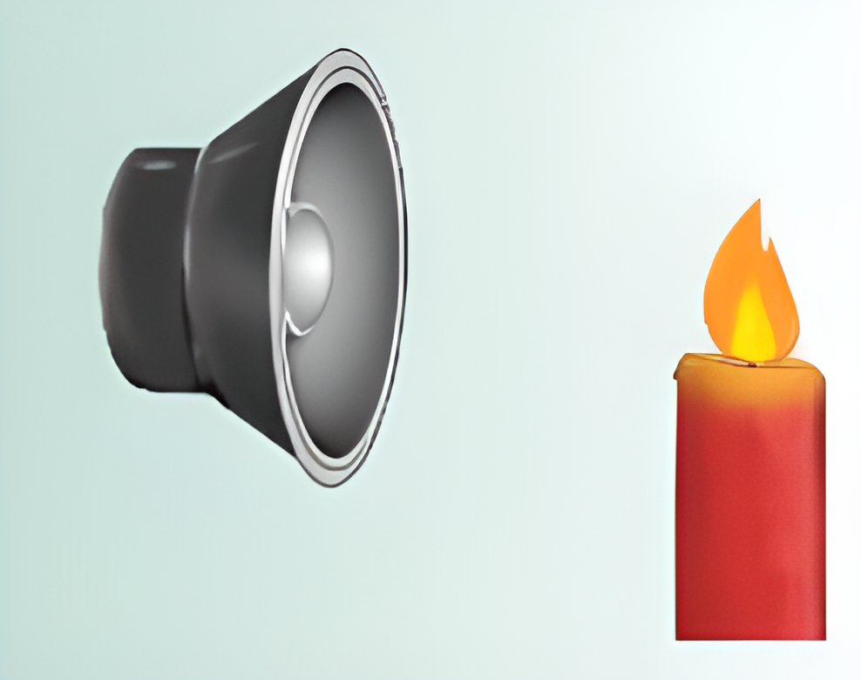

Sóng âm
Mô tả hiện tượng xảy ra với ngọn nến trong thí nghiệm dưới đây khi người ta bật loa phát nhạc (với âm lượng vừa). Giải thích hiện tượng.

Slide 31

Sóng âm
Hiện tượng xảy ra với ngọn nến: ngọn nến lay động khi người ta bật loa phát nhạc (với âm lượng vừa).
Giải thích: sóng âm phát ra từ loa làm màng loa dao động, dẫn đến sự nén, dãn liên tục của các lớp không khí xung quanh => Làm cho không khí quanh nến dao động theo khiến chúng ta nhìn thấy ngọn nến như lay động cùng tiếng nhạc.

Slide 32

Sóng âm
Sóng âm là sự lan truyền của nguồn âm trong môi trường
Sóng âm trong không khí được lan truyền bởi sự dao động (dãn, nén) của các lớp không khí

Slide 33
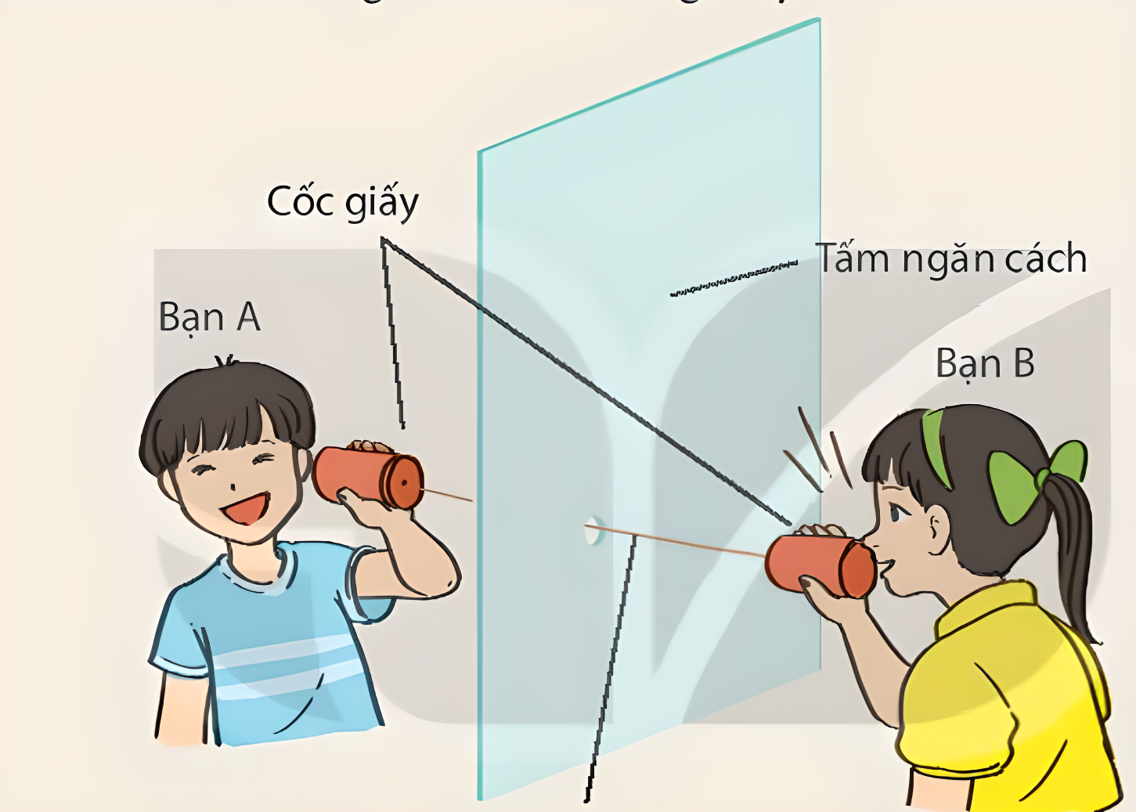
SÓNG ÂM
Dao động và sóng
Nguồn âm
Sóng âm
Các môi trường truyền âm

Slide 34


SÓNG ÂM
Các môi trường truyền âm
Dùng hai cốc giấy đục một lỗ nhỏ giữa đáy cốc.
Dao động và sóng
Luồn một sợi dây đồng mảnh (dài khoảng 3 đến 4m) qua lỗ nối hai cốc giấy với nhau như hình bên.
Các môi trường truyền âm
Học sinh A áp tai vào cốc giấy lắng nghe, trong khi bạn B đang nói vào miệng cốc.
Trò chơi điện thoại
Nguồn âm
Sóng âm

Slide 35



Các môi trường truyền âm
Bạn A có nghe rõ tiếng nói của bạn B không?
Bạn A có nghe rõ tiếng nói của bạn B.
Bạn A đưa cốc ra xa tai thì có nghe được tiếng nói của bạn B không?
Trò chơi điện thoại
Bạn A có không nghe tiếng nói của bạn B.

Slide 36
Các môi trường truyền âm
Trong trò chơi này, tiếng nói của bạn B được truyền qua những môi trường nào?
Tiếng nói của bạn A được truyền qua môi trường rắn (sợi dây đồng) và khí (không khí trong cốc giấy).

Slide 37

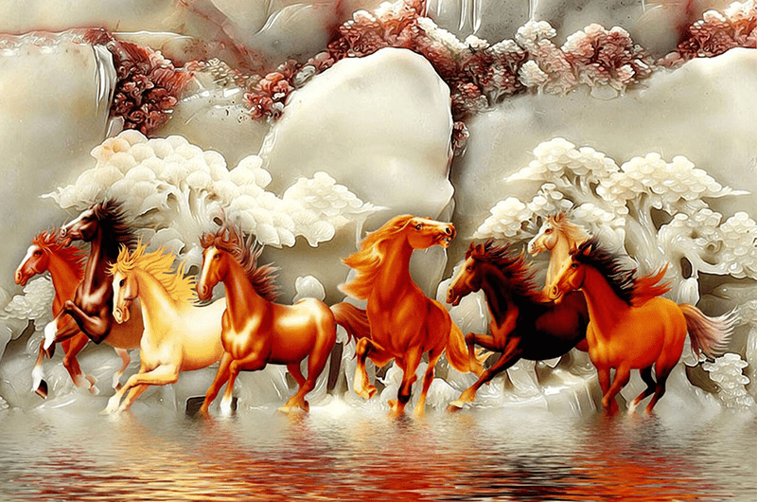
Các môi trường truyền âm
Trả lời câu hỏi đầu bài. Ngày xưa, để phát hiện tiếng vó ngựa hoặc tiếng chân đoàn người di chuyển, người ta thường áp tai xuống đất để nghe. Giải thích.

Slide 38
Các môi trường truyền âm
Vì những âm thanh này sẽ được truyền đi trong lòng đất, người ở xa có thể nghe và phát hiện ra trước khi những người đó đến.

Slide 39
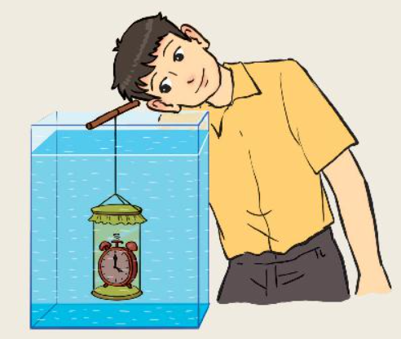
Các môi trường truyền âm
Đặt đồng hồ đang reo vào cốc thủy tinh
Buộc kín miệng bằng màng nhựa và dây chun
Treo cốc vào bộ giá đỡ
Áp tai vào thành bể để lắng nghe

Slide 40
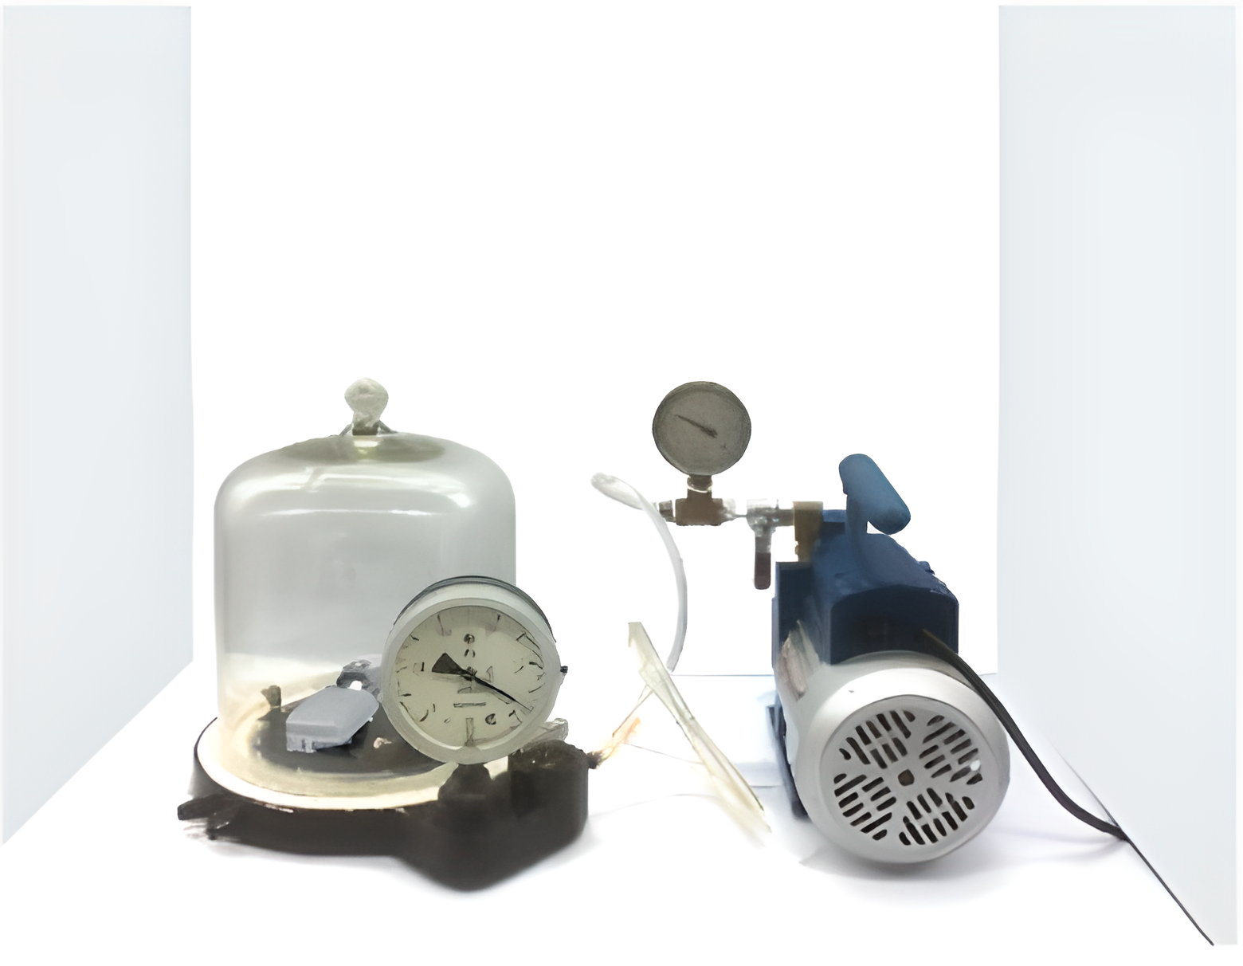
Các môi trường truyền âm
Thí nghiệm 3: Sự truyền sóng âm trong chất lỏng
Có nghe thấy tiếng chuông báo thức không?
Vẫn nghe thấy tiếng chuông báo thức
Sóng âm có truyền được trong nước không?
Sóng âm truyền được trong nước.

Slide 41
Các môi trường truyền âm
Khi đồng hồ reo, sóng âm truyền đến tai học sinh qua những môi trường nào?
Khí: không khí trong cốc thuỷ tinh đựng đồng hồ báo thức.
Lỏng: nước trong bể.
Rắn: cốc thuỷ tinh và thành bể.

Slide 42
Dao động và sóng
Tìm thêm ví dụ về âm truyền trong chất khí, chất rắn và chất lỏng

Slide 43
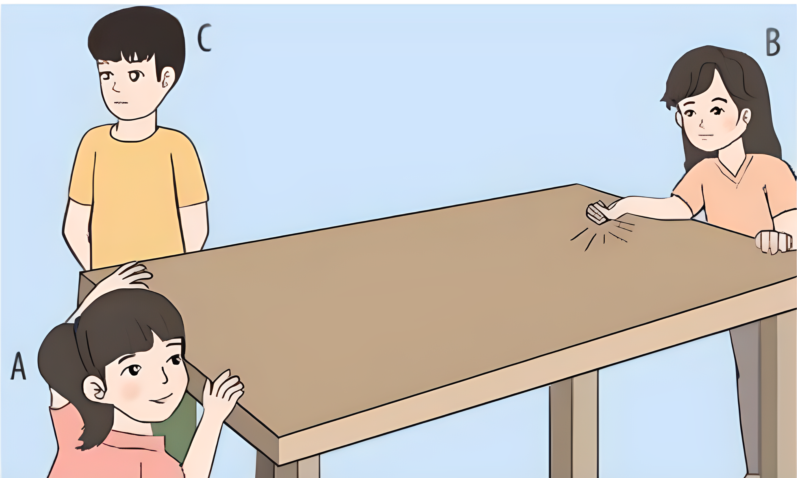
Âm thanh truyền được trong môi trường chất rắn
Một bạn A úp tai xuống mặt bạn, bạn B gõ tay lên đầu bàn còn lại.
Bạn A nghe được âm thanh khi bạn B gõ bàn

Slide 44

Âm thanh truyền được trong môi trường chất lỏng
Những người hay đi câu cá cho biết không thể câu được cá khi có người đi tới gần bờ. Đó là vì cá đã nghe được tiếng chân người truyền qua đất, qua nước và bỏ đi ra xa.

Slide 45
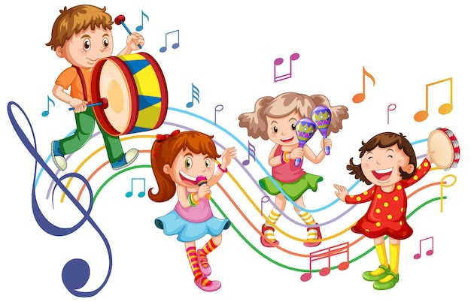
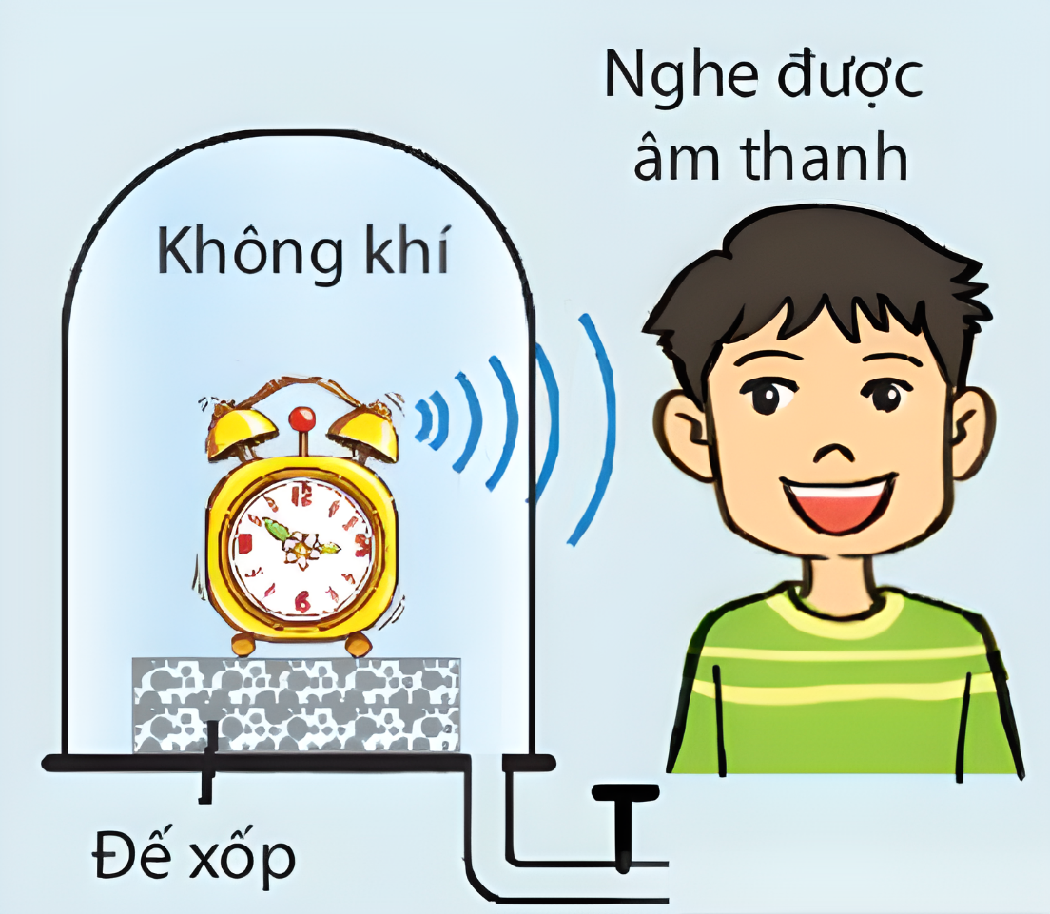
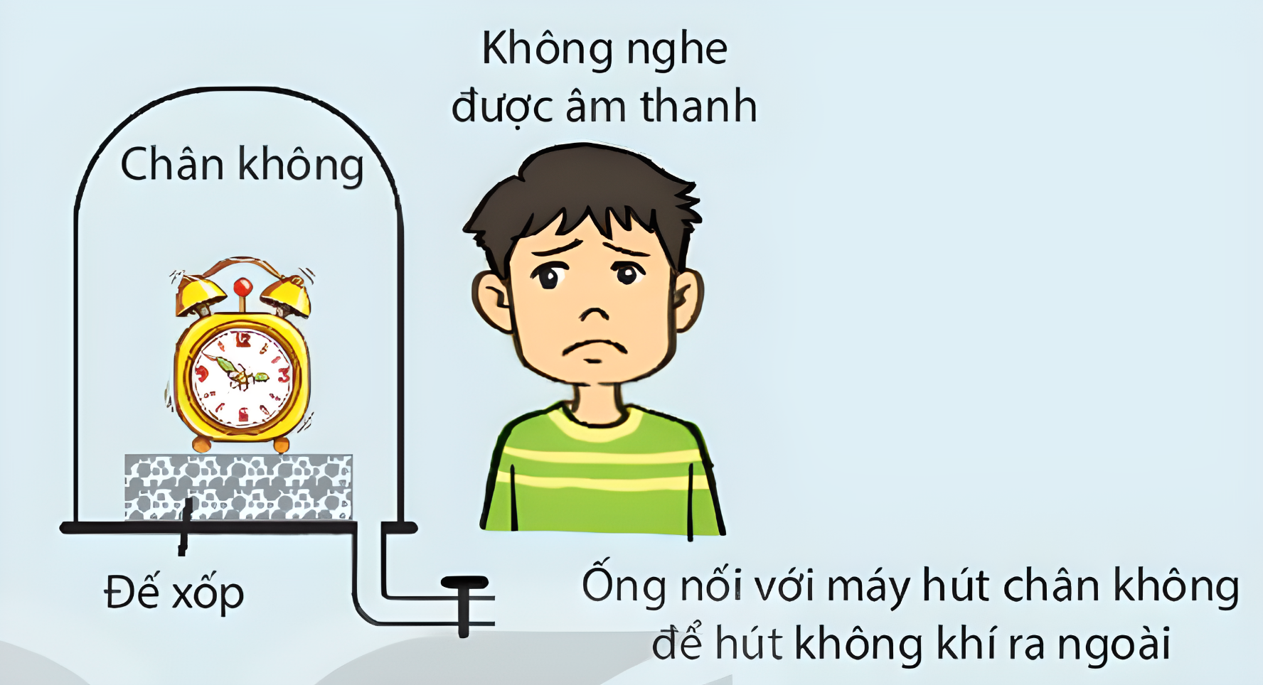
Âm thanh truyền được trong môi trường chất khí
Mọi người nghe được âm thanh từ các nhạc cụ

Slide 46
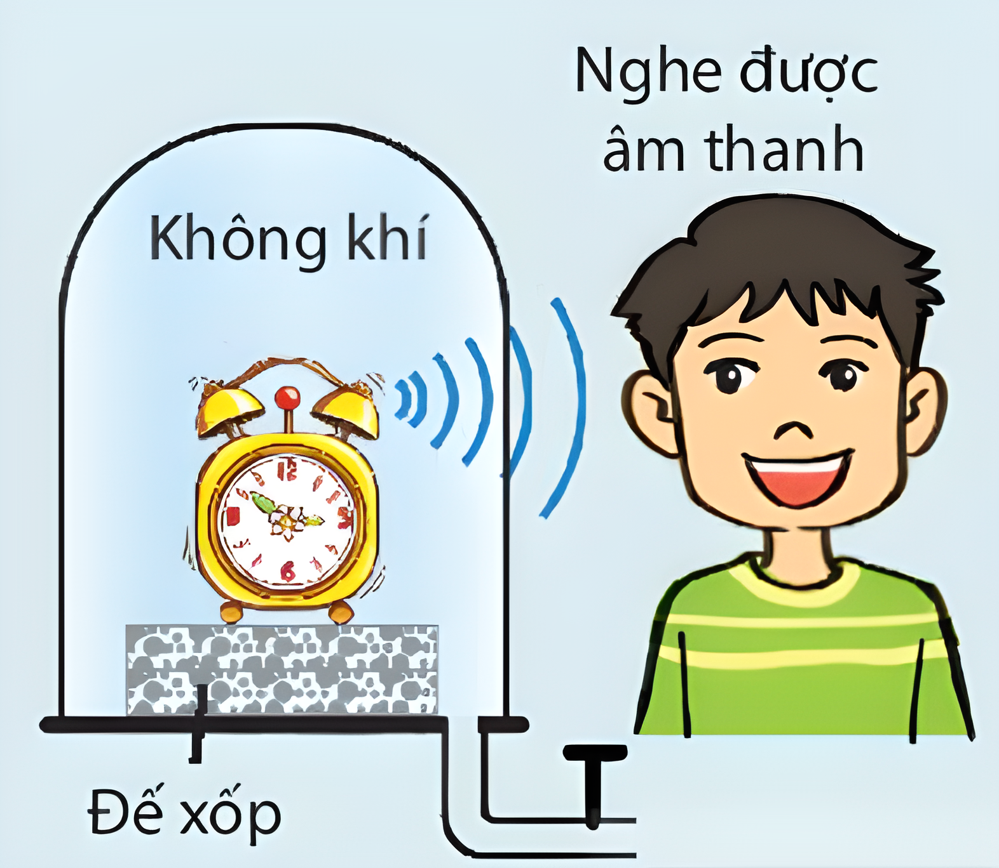

Các môi trường truyền âm
Sóng âm không truyền được trong chân không

Slide 47
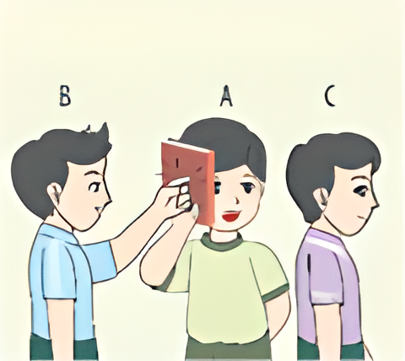
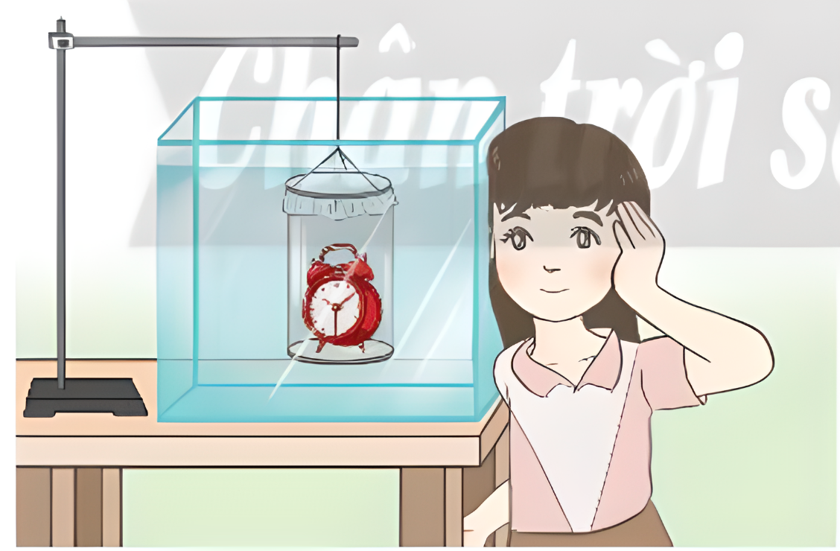
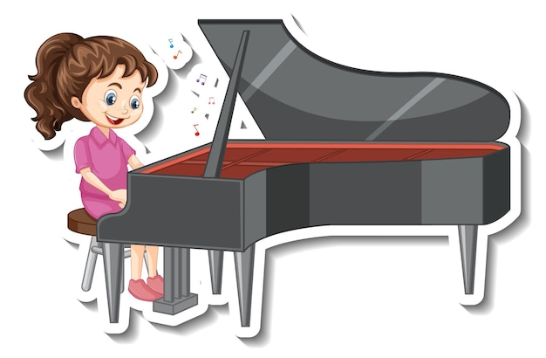
Các môi trường truyền âm
Sóng âm truyền được trong các môi trường rắn, lỏng, khí
Sóng âm không truyền được trong chân không
Tốc độ truyền âm: rắn > lỏng > khí

Slide 48

LUYỆN TẬP

Slide 49
CÂU 1: Phát biểu sai là
Nguồn âm là vật phát ra âm thanh.
Khi gõ dùi vào trống thì mặt trống rung động phát ra âm thanh.
A
B
D
C
Khi thổi sáo thì nguồn phát ra âm thanh là các lỗ sáo.
Khi dùng búa cao su gõ nhẹ vào âm thoa thì âm thoa dao động phát ra âm thanh.

Slide 50
CÂU 2: Chuyển động như thế nào gọi là dao động?
A
B
C
D
Chuyển động qua lại vị trí cân bằng
Chuyển động theo một đường tròn.
Chuyển động của vật được ném lên cao.
Cả 3 dạng chuyển động trên

Slide 51
CÂU 3: Lựa chọn phương án đúng?
Dùng búa gõ xuống mặt bàn. Ta nghe thấy âm thanh phát ra thì:
A
Mặt bàn là vật dao động vì mặt bàn dao động rất nhanh, ta không thấy được.
B
Mặt bàn không phải là vật dao động vì ta thấy mặt bàn đứng yên.
c
Búa là vật dao dộng vì nhờ có búa mới tạo ra âm thanh.
D
Tay là nguồn âm vì tay dùng búa gõ xuống bàn làm phát ra âm thanh.

Slide 52
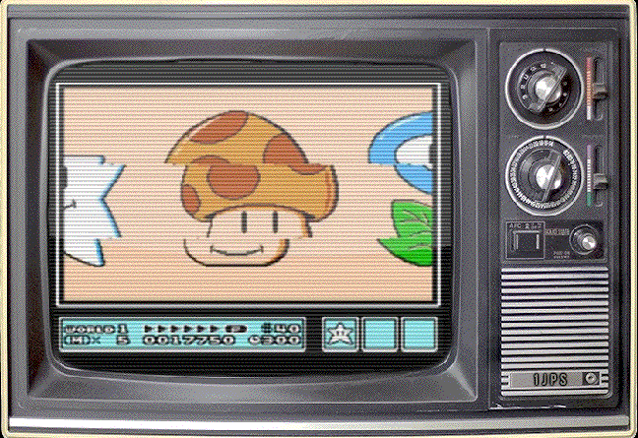
CÂU 4: Ta nghe được tiếng nói của diễn viên trên tivi. Vậy đâu là nguồn âm?
A
Người diễn viên phát ra âm.
Sóng vô tuyến truyền trong không gian dao động phát ra âm.
B
c
Màn hình tivi dao động phát ra âm
D
Màng loa trong tivi dao động phát ra âm

Slide 53
CÂU 5: Khi gảy vào dây đàn đàn ghita thì người ta nghe được âm thanh phát ra. Vật phát ra âm thanh đó là:
A. Không khí xung quanh
B. Dây đàn dao động
C. Hộp đàn
D. Ngón tay gãy đàn

Slide 54
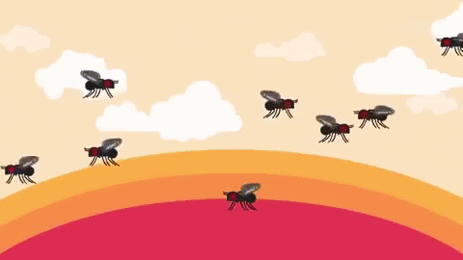
CÂU 6: Một số loài côn trùng như ruồi, muỗi hay ong khi bay sẽ phát ra tiêng vo ve. Tiếng vo ve ấy được phát ra từ bộ phận nào của chúng? Giải thích?
Tiếng vo ve của một số loài côn trùng được phát ra từ cánh của chúng:
Khi bay, các loài côn trùng đập cánh với tốc độ rất nhanh và đập rất nhiều lần.
Cánh của chúng va đập vào không khí ở tốc độ cao sẽ tạo ra sóng âm làm các lớp không khí xung quanh dao động nén, dãn liên tục => Tạo ra âm thanh vo ve.

Slide 55



CÂU 7: Trong các môi trường sau, môi trường nào không thể truyền được âm: Nước sôi, tấm nhựa, chân không, cao su?
B
Chân không
A
Tấm nhựa
C
D
Cao su
Nước sôi

Slide 56



CÂU 8: Âm truyền nhanh nhất trong trường hợp nào dưới đây?
A
B
C
D
Nước
Khí oxygen
Sắt
Chân không

Slide 57

CÂU 9: Nêu một ví dụ chứng tỏ sóng âm có thể truyền đi trong chất lỏng. Nêu một ví dụ chứng tỏ sóng âm có thể truyền đi trong chất lỏng.
Ví dụ chứng tỏ sóng âm có thể truyền đi trong chất lỏng: tàu ngầm khi lặn xuống nước sẽ phát ra sóng âm để tìm kiếm, phát hiện ra các vật thể trôi nổi hoặc chìm sâu bên trong bùn, cát đáy biển…

Slide 58
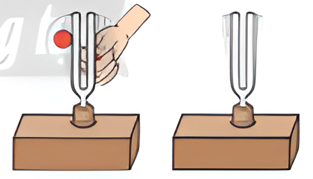
CÂU 10: Trong thí nghiệm như hình bên, khi người ta gõ vào một âm thoa thì âm thoa đặt gần đó cũng giao động theo.
Thí nghiệm này chứng tỏ điều gì?
Khi người ta gõ vào một âm thoa thì âm thoa đặt gần đó cũng giao động theo chứng tỏ sóng âm truyền được trong môi trường chất khí.

Slide 59

THANK YOU

